Slide 1
a memória do futuro
Ennio Candotti
Museu da Amazônia
O Senado do Futuro
26 de março de 2018

Slide 2
na Amazônia, as marcas do futuro
Um laboratório de bioquímica na Holanda ‘cultivou’ bifes a partir de células tronco de boi (*)
Em breve produziremos carne sem que seja preciso desmatar para criar gado.
O progresso científico pode contribuir para reduzir a intolerância e a violência na Amazônia?
(*) ver: stem cells beef

Slide 3
a corrida à bergenina
....de um kg de casca de Uxi amarelo
(Endopleura uchi) extraem-se algumas gramas de bergenina, uma molécula que no mercado internacional de produtos nutracêuticos vale US$100 a miligrama (catálogos Sigma Aldrich).

Slide 4
...de bergenina ou sementes
a bergenina é uma riqueza quando
conhecemos o processo de produção e
dominamos o seu comércio...
a arte do mimetismo

Slide 5
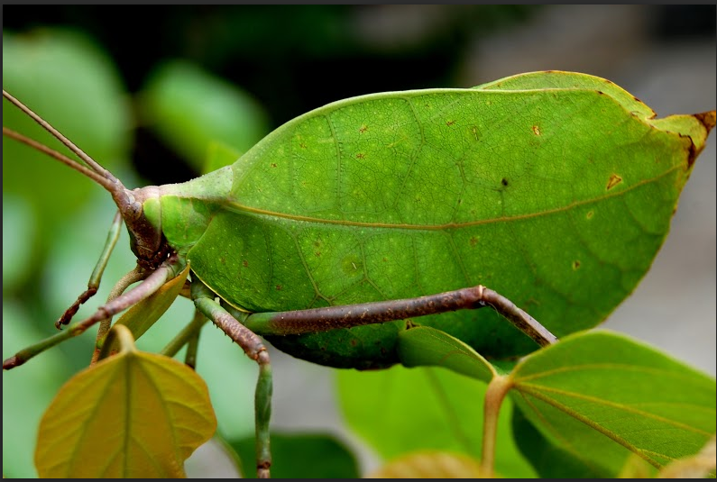
bicho folha ou folha bicho?

Slide 6
imitar e transformar
no teatro de guerra e paz da floresta as plantas e os animais desenvolveram ao longo de milênios formas de sobrevivência e defesa

Slide 7
variar e resistir
Encontramos na floresta variedades selvagens de Hevea resistentes à ferrugem das folhas (microcyclus ulei) (*) ou do Cacau resistentes à vassoura de bruxa (Marasmus perniciosus)
(*) G.Prance, Acta bot. bras. 1989

Slide 8
evoluir e selecionar
Quantos milhares de anos foram necessários para vencer o agressor?
Em extensões menores de floresta (amazônica) tais espécies resistentes também ocorreriam?

Slide 9
ver e olhar
A floresta é um laboratório a céu aberto, uma biblioteca, que guarda sinais e marcas de guerras e tréguas, de seleção e adaptação das espécies que a habitam.
Registros de histórias muito antigas.

Slide 10
revelar e esconder
Quais segredos da longevidade escondem as plantas ? (algumas com + de 500 anos)
Quais são os segredos dos processos que permitem às plantas regenerar seus órgãos (*)?
(*) K.Sugimoto, Trends Cell Bio 2011 vol 21 n 4

Slide 11
regenerar e transformar
O dia em que se revelar como as plantas regeneram suas folhas, galhos e raízes...
Ninguém mais derrubará uma árvore...Ninguém?
Talvez a imitará para se realizar como multípede ou simplesmente quadrúpede

Slide 12
coletar e inventariar
1. ampliar a amostragem: hoje de 0,17 /km² para pelo menos 0,34/km² (coletar 600 000 plantas)
no centrosul 1,5/km²
2. Sabemos que 50% das sementes são recalcitrantes (só germinam no local de origem)
3. Os programas de reflorestamento exigem um inventário florestal e florístico consistente

Slide 13
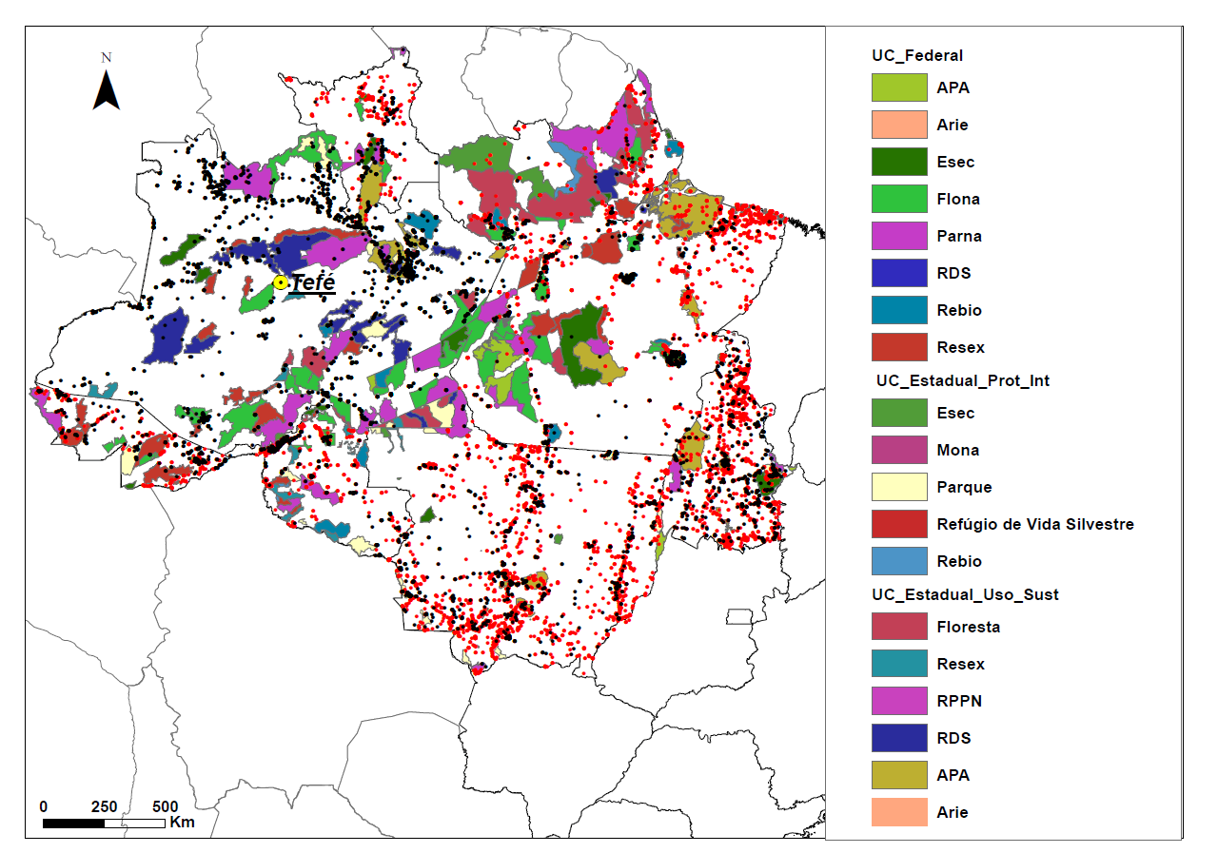
Mapa das sitios de coleta de plantas na Amazônia, indicando as áreas protegidas (D.Zappi & E.Bellon)

Slide 14
conhecer para conservar
há grandes vazios de conhecimento
nas unidades de conservação!

Slide 15
memória e diversidade
“As sementes da discórdia”: conservar a diversidade ou alimentar a produtividade
As culturas tradicionais conservam e produzem variedades.(*)
A produtividade precisa esterilizar a diversidade?
(*) P.Sodero Diversidade Biológica e Cultural da Amazonia p.373 MEPEG 09

Slide 16
100 000 flores
1.Criar ‘bancos’ de sementes e “laboratórios vivos”: Jardins Botânicos na floresta
2. Promover um programa de popularização da botânica, da microbiologia, da bioquímica nas escolas, nos parques e museus no interior da Amazônia.
3. Valorizar e defender a diversidade cultural e social dos povos que vivem na floresta
4. Defender seus direitos à terra, à dignidade e ao conhecimento

Slide 17
a memória do futuro
só a diversidade guarda a memória
devemos reconhecer suas marcas, inscritas
na floresta

Slide 18
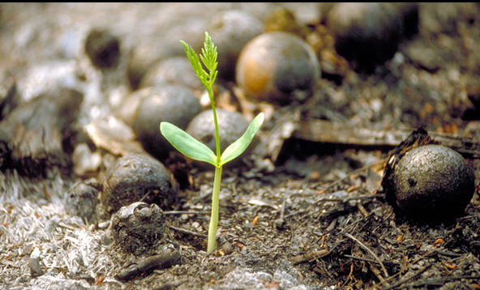
nas sementes a verdade foto Krajcberg

Slide 19
as cinzas não conservam a memória

Slide 20
ecandotti@sbpcnet.org.br
www.museudaamazonia.org.br

Slide 22
tesouros do tempo e da memória
Há quantos milhões de anos a Amarica do Sul ocupa a atual posição no planeta?
quarenta
há 140 milhões formava um só continente com a África
Quantos milhões de anos tem a floresta?
de quatro a seis (*)
(*)Peter Toledo et al. Diversidade Biologica e Cultural da Amazonia pg 3 MPEG 2009

Slide 23
5 milhões de km2
As dimensões da floresta são importantes para explicar a grande biodiversidade?
Poderia ocorrer se tivesse dimensões menores?

Slide 24
o todo é maior do que as partes
O patrimônio genético associado a uma floresta tropical cresce linearmente com a área ocupada como
2 , 4, 6, 8
ou
2, 4, 8, 16, 32 (como cresce uma população)

